Slide 1

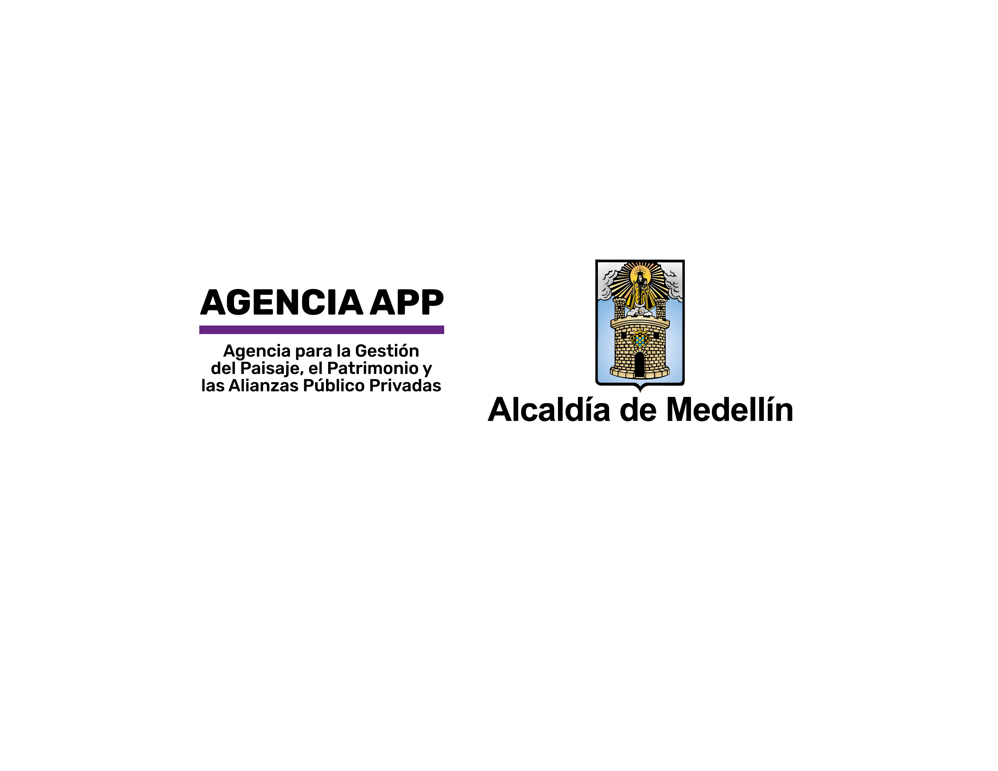
CONTROL INTERNO
Plan Anual de Auditoria
2022
WILSON OSORNO GARCÍA
Profesional Apoyo Control Interno
Magister en Gobierno
Notes:
https://pixabay.com/en/man-reading-touchscreen-blog-791049/#_=_

Slide 2

PLAN ANUAL DE AUDITORIA
El programa anual de auditoría es el documento de planeación, que contiene las actividades formuladas que debe ejecutar la Oficina de Control Interno, cuya finalidad es planificar y establecer los objetivos proyectados para la vigencia 2022, para evaluar y mejorar la eficiencia de los procesos de operación, control y gobierno.
La auditoría interna evalúa fundamentalmente la aptitud del sistema de control implantado por cada uno de los procesos, para cumplir los objetivos y metas propuestas, con eficacia, eficiencia, economía y efectividad, observando el marco normativo legal vigente y competente. Dichos objetivos y metas deben resultar consistentes con los valores misionales y políticas de calidad institucionales.

Slide 3
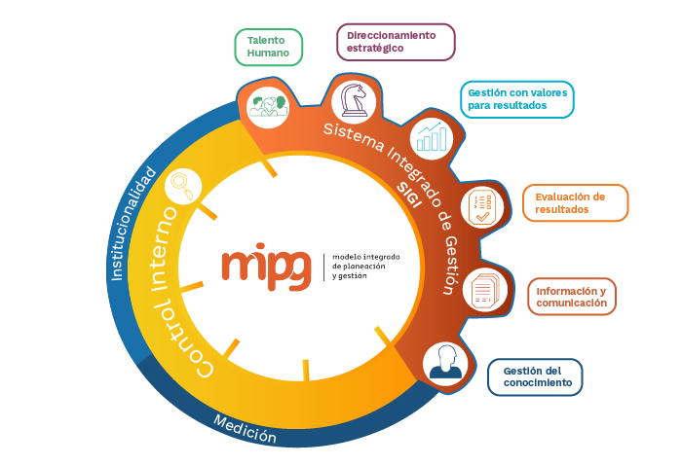
PLAN ANUAL DE AUDITORIA
Este plan obedece a los lineamiento del Modelo Integrado de Planeación y Gestión establecido mediante el Decreto 1499 de 2017, para la Dimensión del Control Interno, con el fin de fortalecer la evaluación independiente de la Agencia APP, para contribuir a una efectiva gestión del riesgo y control.
MIPG es un marco de referencia para dirigir, planear, ejecutar, hacer seguimiento, evaluar y controlar la gestión de las entidades y organismos públicos, con el fin de generar resultados que atiendan los planes de desarrollo y resuelvan las necesidades y problemas de los ciudadanos, con integridad y calidad en el servicio

Slide 4
PLAN ANUAL DE AUDITORIA
Objetivo del Programa: Verificar la conformidad de la Agencia para la Gestión del Paisaje, el Patrimonio y las Alianzas Público Privadas en el cumplimiento de las normas, políticas, procesos, planes, programas y proyectos y del sistema de control interno, la gestión y resultados corporativos de la Entidad.
Agregar valor y contribuir a la mejora en las operaciones de la Entidad, para el cumplimiento de los objetivos y la eficacia de los procesos de gestión de riesgos, controles y gobierno.
Alcance del Programa: Desde la Aprobación del Plan Anual de Auditorías Internas - PAAI, la programación y presentación de informes y seguimientos, hasta la formulación del respectivo plan de mejoramiento.
Comprende todas las actividades relacionadas con las auditorías internas a los procesos, elaboración de informes determinados por ley, seguimiento, acompañamiento y asesoría, fomento de la cultura del control, relación con los entes externos de control, asistencia a comités institucionales, y otras actividades propias de la dinámica de Control Interno.

Slide 5
PLAN ANUAL DE AUDITORIA
Marco Normativo: Decreto 1499 del 2017 (Modelo Integrado de Planeación y Gestión, Gobierno en Línea, Plan Anticorrupción y Atención al Ciudadano, Control Interno Contable, Ley 1474 de 2011, Ley 594 de 2000 (Ley General de archivos), Ley 80 de 1993 (Estatuto General de Contratación), Decreto 1082 de 2015, Ley 1712 de 2014, Gestión Documental, procesos, procedimientos y Políticas de Operación Internas.
Humanos
Financieros
Tecnológicos
244 Hábiles – (Negativo)
Sistemas Información
Internet
Correo Electrónico
Apoyo Profesional Prestación Servicios
Recursos
IDEAL
Gestión Preventiva
TIEMPO REAL

Slide 6
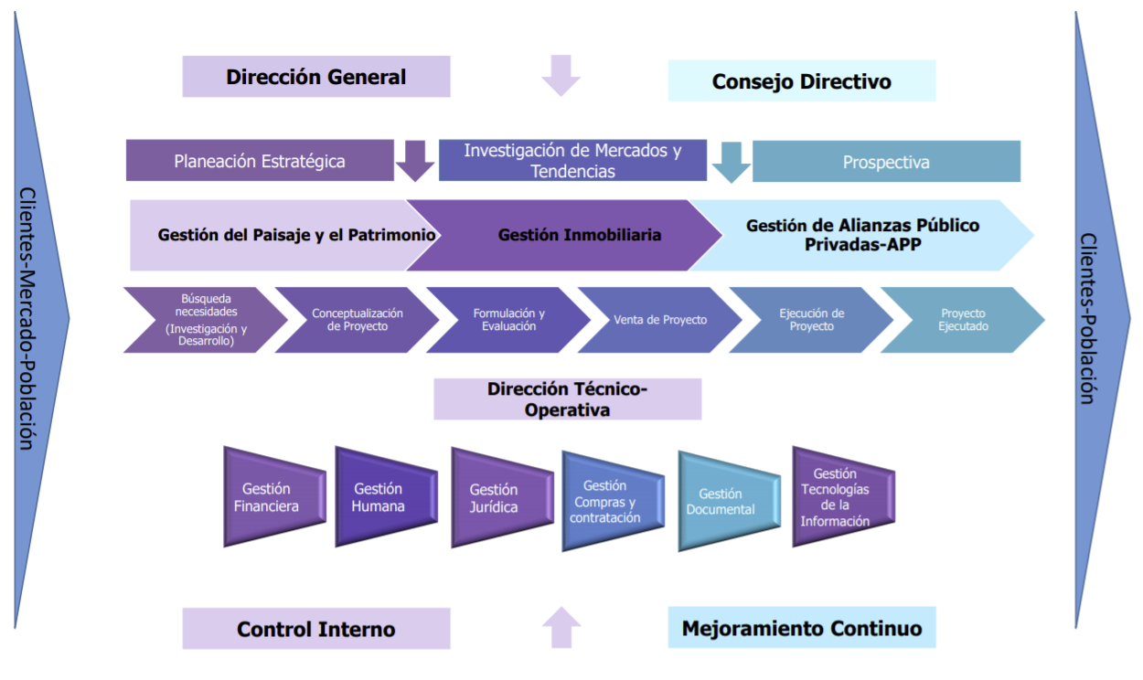
PLAN ANUAL DE AUDITORIA
MAPA DE PROCESOS
Matriz Riesgos

Slide 7
PLAN ANUAL DE AUDITORIA
Roles Control Interno :
Aseguramiento, asesoría y consultoría, para un soporte estratégico para la toma de decisiones (desde la asistencia y acompañamiento en los distintos Comités).
Servicios de consultoría y acompañamiento formal sobre riesgos, controles y gobierno.
Acompañamiento a los auditados en la elaboración de planes de mejoramiento
Programas y campañas de promoción de la cultura del control.
Atención a entes externos.
Seguimiento a la rendición de la cuenta en línea Contraloría General de Medellín – PGN – CGR – Contaduría – Min Interior
Gestión Estratégico
Gestión Preventiva
Relación entes externos de control
Evaluación Gestión Riesgo
Otros Roles

Slide 8
PLAN ANUAL DE AUDITORIA
INFORMES DE LEY
Informe de evaluación por dependencias (Febrero)
Informe Anual Control Interno Contable (Febrero)
Seguimiento información Reportada categoría CGR del CHIP (Marzo y Agosto)
Informe seguimiento a los planes de mejoramiento CGM (Abril y Octubre)
Informe avance planes de mejoramiento Agencia APP (Marzo, Agosto y Noviembre)
Informe Derechos de Autor Software (Marzo)
Informe FURAG II (DAFP)* (Febrero)
Informe Pormenorizado de Control Interno. (Julio y Diciembre)
Informe Austeridad en el Gasto (Enero, Abril, Julio y Octubre)
Informe peticiones, quejas, reclamos, sugerencias y denuncias (PQRSD) (Enero y Julio)
Seguimiento al cumplimiento de la Ley 1712 de 2014 (Agosto)
Seguimiento al Plan Anticorrupción y de Atención al Ciudadano (Enero, Mayo, Septiembre y Diciembre)
Seguimiento a la efectividad de los riesgos de la Entidad (Marzo y Julio)
Seguimiento a la efectividad de los riesgos de Corrupción (Enero, Mayo, Septiembre y Diciembre)
Seguimiento a la racionalización de trámites SUIT (Marzo)
Seguimiento a las Funciones del Comité de Conciliación. (Marzo y Octubre)
Seguimiento a las publicaciones en el SECOP (Junio y Noviembre)
Seguimiento al cumplimiento de la Ley de cuotas (Ley 581 de 2000) (Abril)

Slide 9
PLAN ANUAL DE AUDITORIA
Comites : (Replantear)
COMITÉ DIRECTIVO (Asistencia, con voz y sin voto)
CONSEJO DIRECTIVO (Asistencia, con voz y sin voto)
COMITÉ DE GESTION Y DESEMPEÑO (Asistencia, con voz y sin voto)
COMITÉ DE COORDINACIÓN DE CONTROL INTERNO (Asistencia, con voz y sin voto, Secretario)
COMITÉ DE CONTRATACIÓN (Asistencia, con voz y sin voto)
COMITÉ DE CONCILIACION (Asistencia, con voz y sin voto)
COMITÉ DE SOSTENIBILIDAD CONTABLE (Asistencia, con voz y sin voto)
COMITÉ ANTITRAMITES Y GOBIERNO EN LINEA (Asistencia, con voz y sin voto)
COMITÉ DEL CONGLOMERADO AUDITORIA INTERNA MUNICIPIO DE MEDELLIN

Slide 10
COMITE DE COORDINACION DE CONTROL
Resolución 288 de 2018
“Por medio de la cual se crea el Comité Institucional de Coordinación de Control Interno de la Agencia APP“
Marco Normativo :
Constitución Política de Colombia
Artículo 269. En las entidades públicas, las autoridades correspondientes están obligadas a diseñar y aplicar, según la naturaleza de sus funciones, métodos y procedimientos de control interno, de conformidad con lo que disponga la ley, la cual podrá establecer excepciones y autorizar la contratación de dichos servicios con empresas privadas colombianas.
Ley 87 de 1993
ARTÍCULO 1º. Definición del control interno. Se entiende por control interno el sistema integrado por el esquema de organización y el conjunto de los planes, métodos, principios, normas, procedimientos y mecanismos de verificación y evaluación adoptados por una entidad, con el fin de procurar que todas las actividades, operaciones y actuaciones, así como la administración de la información y los recursos, se realicen de acuerdo con las normas constitucionales y legales vigentes dentro de las políticas trazadas por la dirección y en atención a las metas u objetivos previstos
Decreto 1083 de 2015 adicionado por el Articulo 4 Decreto 648 de 2017
Señala la obligación a las entidades, de establecer un Comité Institucional de Coordinación de Control Interno, como órgano asesor e instancia decisoria en los asuntos de control interno.

Slide 11
COMITE DE COORDINACION DE CONTROL
Resolución 288 de 2018
“Por medio de la cual se crea el Comité Institucional de Coordinación de Control Interno de la Agencia APP“
Integrantes:
Director General
Director (a) Técnica u Operativa
Un (1) representante del nivel directivo que designe el Representante (Subdirector Gestión Paisaje y Patrimonio
Parágrafo 1: Director Preside el Comité y Lidera la implementación
Parágrafo 2: El Secretario Técnico se designara en cada reunión
Parágrafo 3: A las reuniones del comité se podrá invitar personal contratista que se considere necesario, teniendo en cuenta el número de personas que existe en la planta de cargos de la Entidad. Estas personas participarán con voz y sin voto
Parágrafo 4 : La Oficina de Control Interno o quien haga sus veces será invitado permanente con voz, pero sin voto.

Slide 12
Contacto
WILSON OSORNO GARCÍA
E-mail wilson.osorno@app.gov.co
Celular 314 824 34 63.

